Slide 1
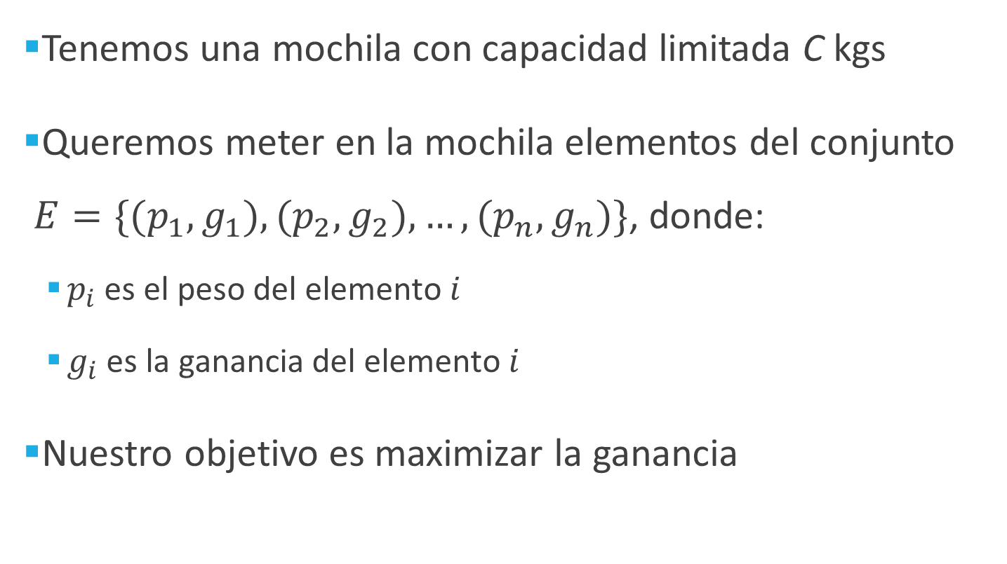
El famoso problema de la mochila
Tenemos una mochila con capacidad limitada C kgs
Queremos meter en la mochila elementos del conjunto $E=\{(p_{1},g_{1}),(p_{2},g_{2}),…,(p_{n},g_{n})\}$, donde:
$p_{i}$ es el peso del elemento $i$
$g_{i}$ es la ganancia del elemento $i$
Nuestro objetivo es maximizar la ganancia

Slide 2
Técnicas para resolverlo
¿Qué técnicas que hemos visto nos pueden ayudar a resolver el problema?
¿Qué complejidad tendría esta solución?

Slide 3
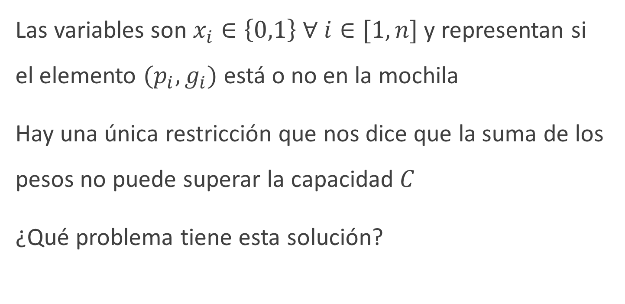
Solución con backtracking
Las variables son $x_{i}∈\left\{0,1\right\} ∀ i∈[1,n]$ y representan si el elemento $(p_{i},g_{i})$ está o no en la mochila
Hay una única restricción que nos dice que la suma de los pesos no puede superar la capacidad $C$
¿Qué problema tiene esta solución?
Notes:
Backtracking encuentra una solución pero no asegura que sea la óptima

Slide 4
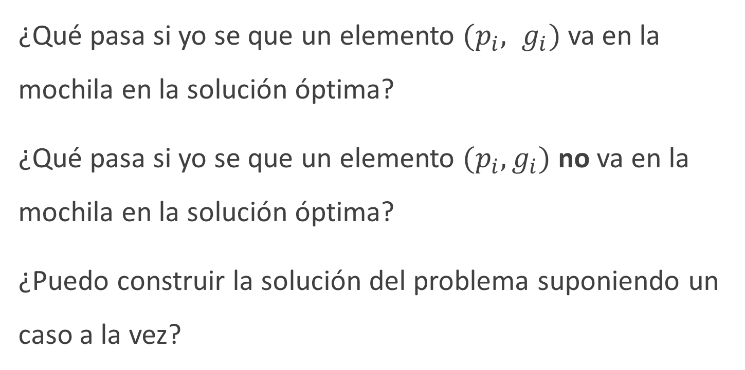
Necesitamos otro aproach
¿Qué pasa si yo se que un elemento va en la mochila en la solución óptima?
¿Qué pasa si yo se que un elemento no va en la mochila en la solución óptima?
¿Puedo construir la solución del problema suponiendo un caso a la vez?
Notes:
Al hacer que un elemento pertenezca a la solución puedo construir un problema más pequeño
Al hacer que un elemento no pertenezca a la solución también puedo construir un problema más pequeño
Puedo resolver estos problemas más pequeños por separado y ver qué solución es mejor.

Slide 5
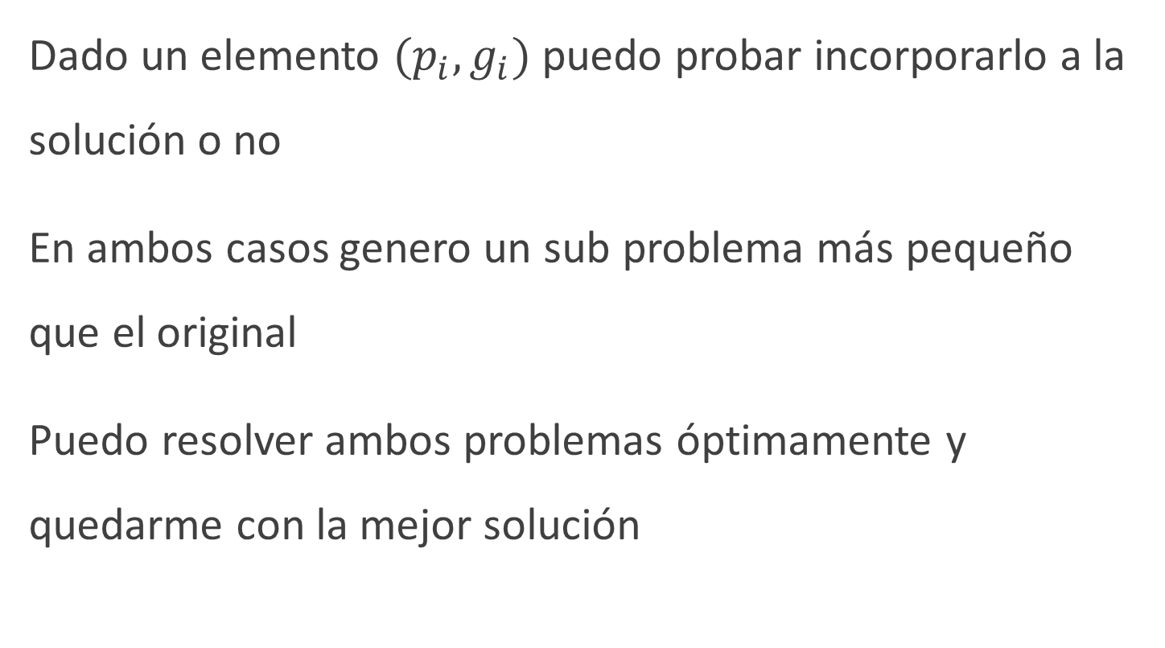
Sub problemas
Dado un elemento $(p_{i}, g_{i})$ puedo probar incorporarlo a la solución o no
En ambos casos genero un sub problema más pequeño que el original
Puedo resolver ambos problemas óptimamente y quedarme con la mejor solución

Slide 6
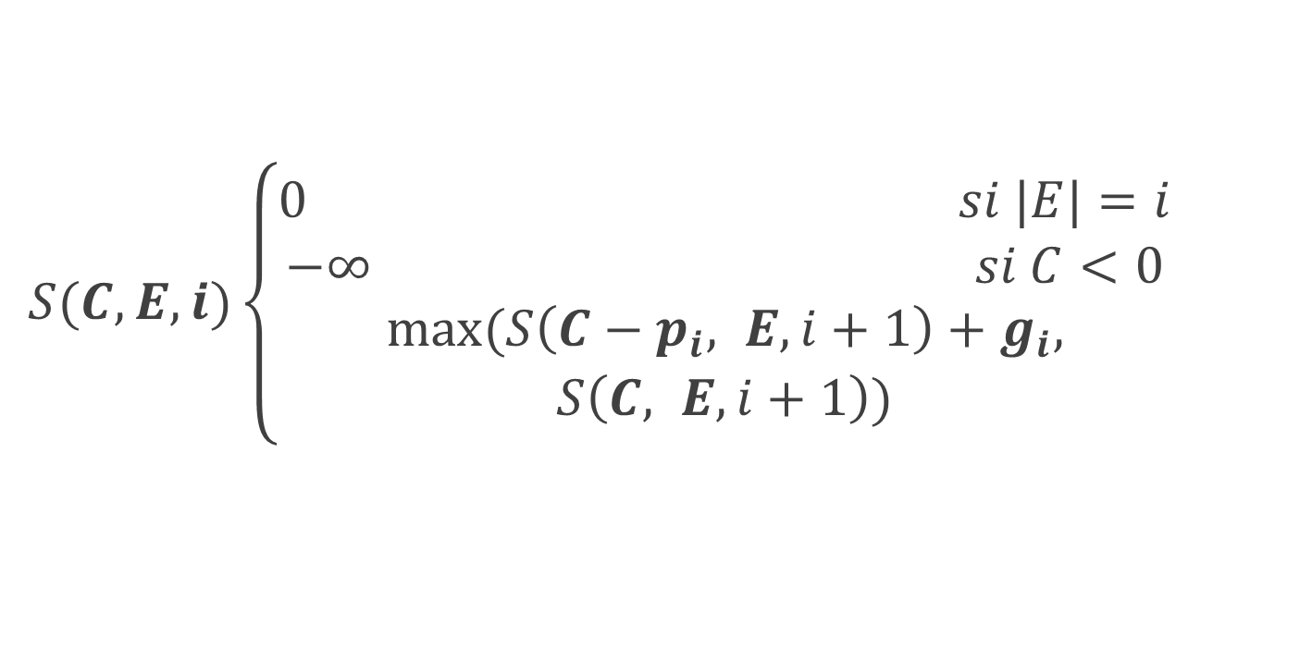
Función de recurrencia

Slide 7

$mochila\left(C, E,i\right)$
$si C<0:$
$return −∞$
$si |E|=i:$
$return 0$
$\left(p_{i}, g_{i}\right)←E[i]$
$sol_{1}=mochila\left(C−p_{i}, E,i+1\right)+g_{1}$
$sol_{2}=mochila(C, E, i+1)$
$return max(sol_{1}, sol_{2})$
Notes:
Esta solución nos va a generar un árbol de llamadas resursivas

Slide 8
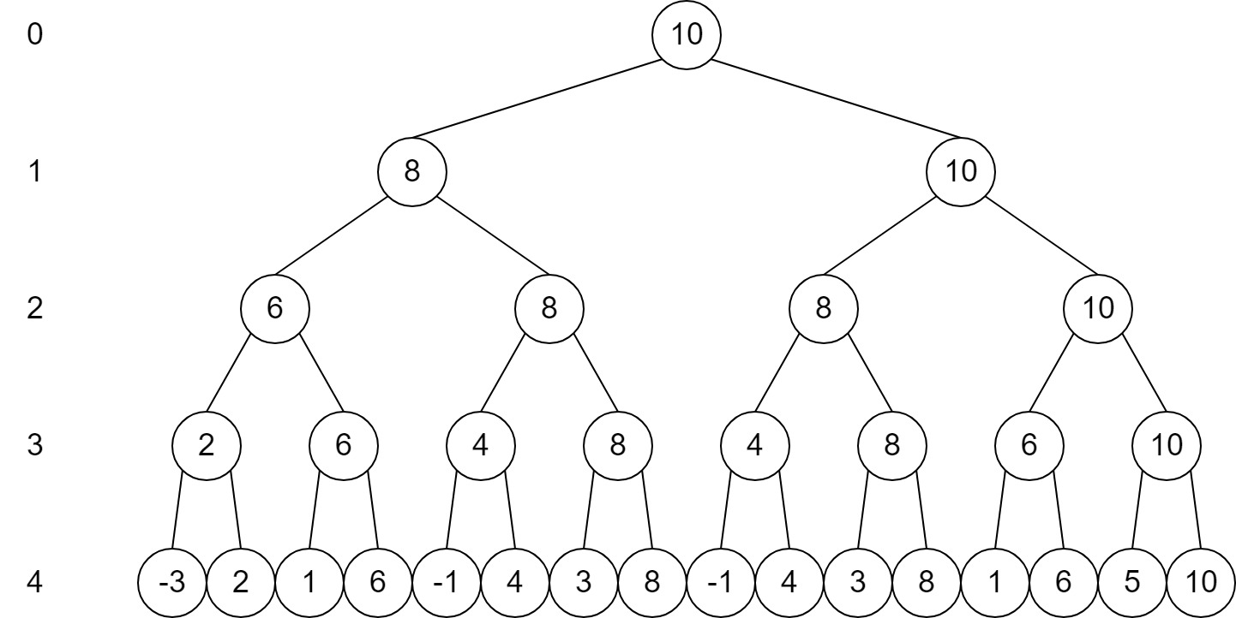
C = 10, E = {(2,3)(2,3)(4,7)(5,8)}
Notes:
El resultado de la llamada depende solo de la altura y de C

Slide 9
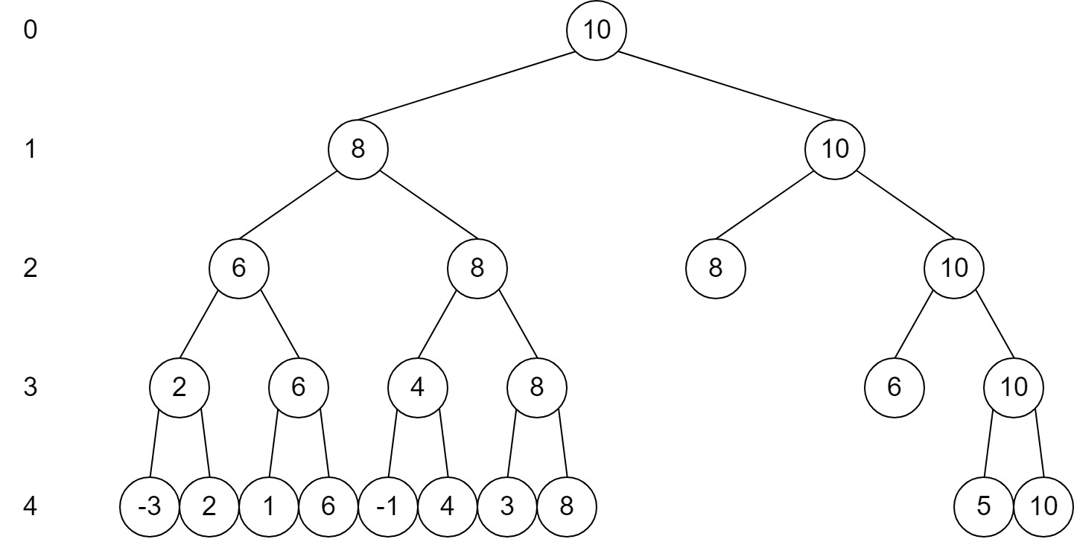
C = 10, E = {(2,3)(2,3)(4,7)(5,8)}
Notes:
Se puede almacenar el resultado de las llamadas recursivas que ya se hicieron y no hacerlas

Slide 10

$mochila\left(C, E,i,A\right)$
$if A\left[i,C\right]≠∅:$
$return A[i,C]$
$if C<0:$
$return −∞$
$else if |E|=i:$
$A\left[i,C\right]=0$
$else:$
$\left(p_{i}, g_{i}\right)←E[i]$
$sol_{1}=mochila\left(C−p_{i}, E,i+1,A\right)+g_{1}$
$sol_{2}=mochila(C, E, i+1,A)$
$A\left[i,C\right]=max(sol_{1}, sol_{2})$
$return A[i,C]$
Notes:
Ahora aprovechamos los cálculos que ya hicimos

Slide 11
Programación dinámica
Esto es una solución Top-Bottom del problema
¿Se podría solucionar de manera Bottom-Up?
¿En qué ayudaría esto?
Notes:
Se puede (siguiente slide)
La recursión es menos eficiente que la iteración
A veces nos puede ahorrar mucha memoria

Slide 12
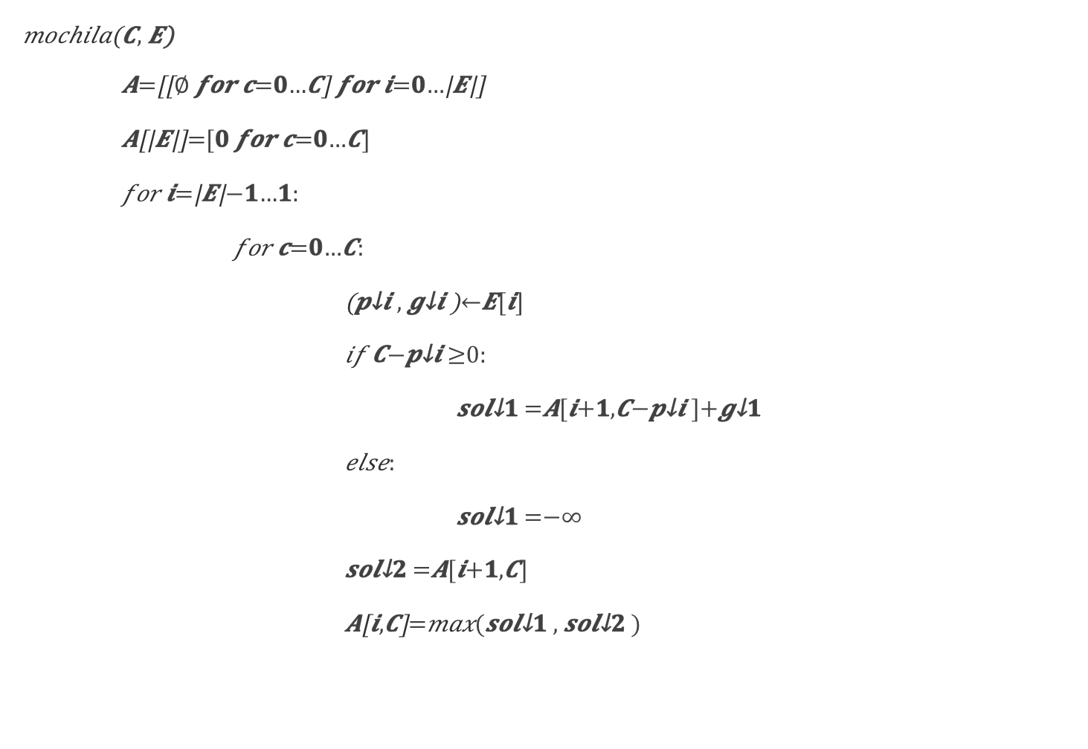
Notes:
Esta solución construye la matriz A y nos permite tener la solución para múltiples consultas.

Slide 13
Pasos a seguir con estos problemas
Encontrar la función de recurrencia que modela al problema
Ver de qué variables depende el valor de la solución y crear una tabla con esas variables
Resolver el problema con la tabla anterior
(Opcional) Implementar el problema bottom-up para mayor eficiencia

